Slide 1
Упражнения для развития мышц трицепса
Студент: Тунян Эдмон
Группа: 607-91
Курс: 3

Slide 2
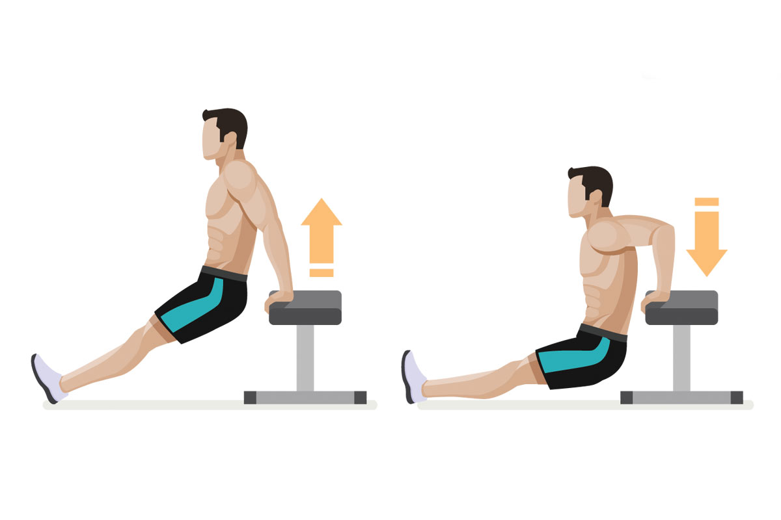
Обратные отжимания на скамье
Выпрямите ноги, не поднимайте плечи. Опуститесь до параллели плеч с полом, а затем выжмите себя наверх. Старайтесь делать упражнение плавно, без рывков: так вы максимально нагрузите трицепс и не травмируете сустав.
Неполный диапазон движения = неполная активация трицепсов. Опускайтесь полностью вниз до угла 90 градусов в локтевом суставе и поднимайтесь, пока не выпрямите руки практически полностью.
https://muskul.pro/training/obratnyye-otzhimaniya

Slide 3
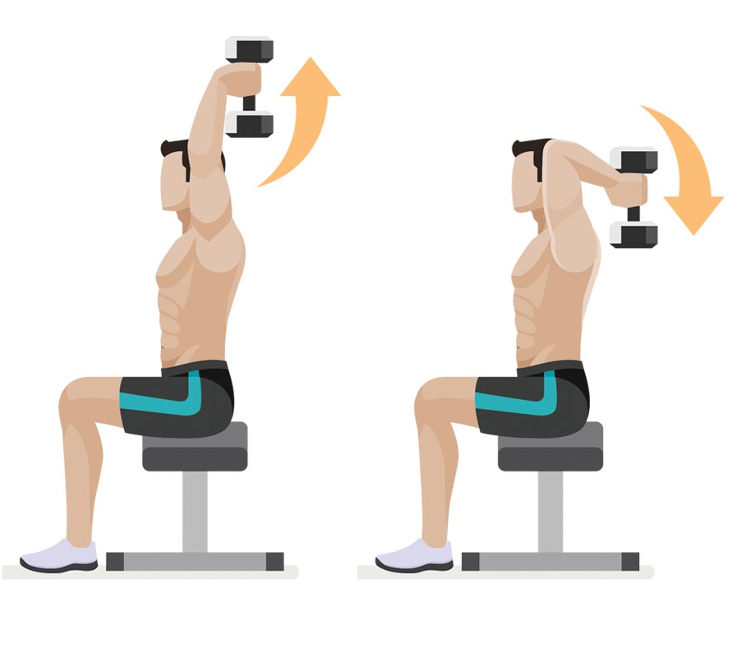
Жим гантели из-за головы
Обхватите блин гантели двумя руками, поднимите её и отведите за голову. Теперь согните руки в локтях, опустите гантель и снова поднимите. Следите, чтобы плечи не двигались: работают только предплечья.
Локоть слишком отдаляется от головы, либо смещается вперед или в сторону при опускании гантели за голову. Образуется прогиб в пояснице или наклон корпуса в сторону. Используйте зеркало для контроля положения тела.
https://bodybuilding-and-fitness.ru/uprazhneniya/zhim-ganteli-iz-za-golovy.html

Slide 4
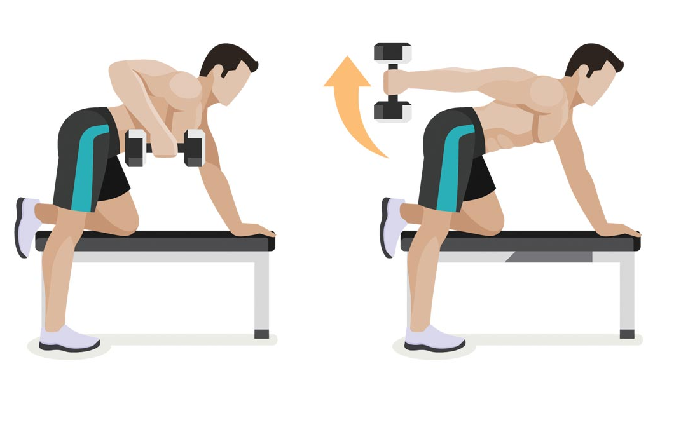
Разгибание одной руки с опорой на лавку
Поставьте на лавку левую руку и колено, спину держите прямой, плечи опустите. Возьмите гантель в правую руку, согните локоть под прямым углом. Выпрямите его, удерживая близко к телу, а затем верните обратно.
Когда опускается локоть, уменьшается диапазон для разгибания руки. Одновременно с этим уменьшается напряжение трицепса в конечной точке разгибания. Человек пытается компенсировать этот недостаток амплитуды, сгибая руку больше, чем того требует упражнение. Иногда причиной опускания локтя может быть слишком тяжелая гантель. Подберите другой вес на этом этапе тренировок.
https://fitnavigator.ru/baza-uprazhnenij/razgibanie-ruk-v-naklone.html

Slide 5
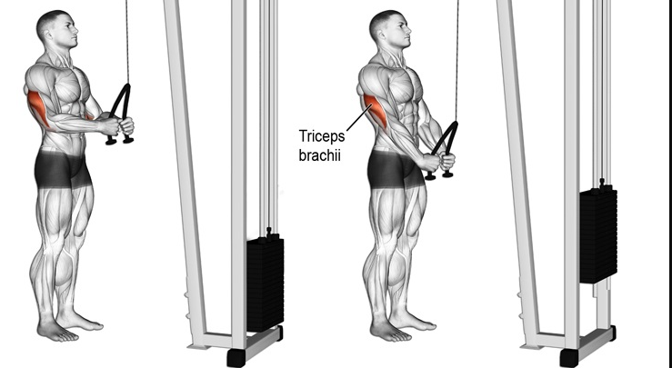
Разгибание рук на блоке с канатной рукоятью
Повесьте на блок канатную рукоять, возьмитесь за оба её конца. Примите устойчивое положение, выпрямите спину, опустите плечи, локти держите близко к туловищу. Тяните рукоять вниз, пока руки не распрямятся. Одновременно разводите концы рукояти, разворачивая руки локтями в стороны.
Сгибание кистей. Кисть должна быть на одной прямой с локтем. Обычно новички сгибают их книзу, увеличивая нагрузку на запястье. Естественно, что оно может болеть после упражнения. Локти широко расставлены. В таком положении для фиксации рук в исходной позиции подключаются широчайшие мышцы спины. Сосредоточиться на тренировке трицепса уже не получится. И вы не сможете выполнить упражнение с нужным весом.
https://ferrum-body.ru/razgibanie-ruk-na-bloke.html

Slide 6
Разгибание рук с гантелями в наклоне
Наклонитесь вперёд с прямой спиной, руки с гантелями согните в локтях под прямым углом и держите близко к телу. Разогните руки, а потом вернитесь в исходное положение. Не меняйте угол наклона спины, не двигайте плечами — работают только предплечья.
Когда опускается локоть, уменьшается диапазон для разгибания руки. Одновременно с этим уменьшается напряжение трицепса в конечной точке разгибания. Используйте зеркало для контроля положения тела, либо попробуйте более легкий вес гантелей.
https://fitnavigator.ru/baza-uprazhnenij/razgibanie-ruk-v-naklone.html

Slide 7
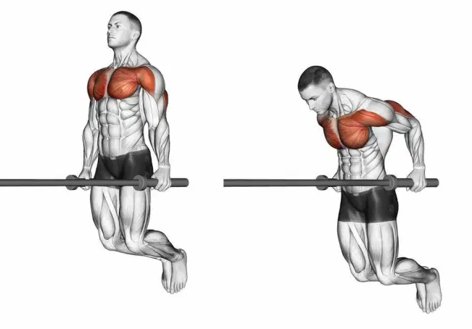
Отжимания на брусьях
Возьмитесь за брусья, не поднимайте плечи, сведите лопатки. Опуститесь до параллели плеч с полом. Корпус держите прямо, не наклоняйтесь вперёд: это позволит максимально загрузить трицепсы. Выжмите себя наверх и повторите упражнение.
Очень широкий хват. То есть тот, в котором руки находятся в пронации. Для большинства людей средний хват на ширине плеч – будет работать лучшим образом.
https://lifehacker.ru/luchshie-uprazhneniya-na-triceps/

Slide 8
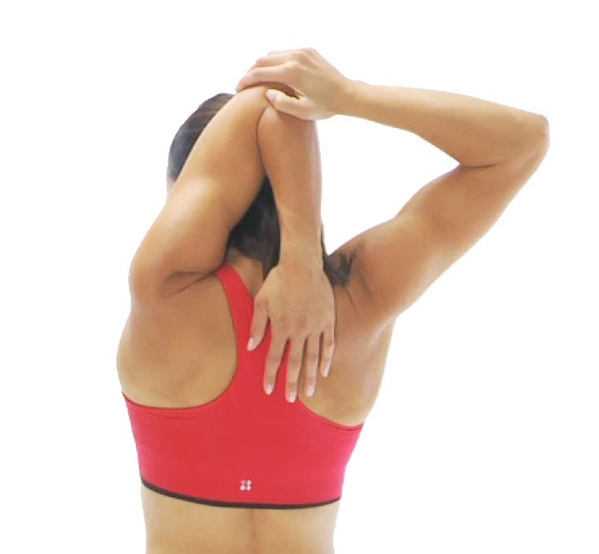
Растяжка трицепсов
Тут множество вариаций растяжки подойдет и растяжка который выполняется для бицепса, и следующее упражнение: 1 Поднимите руки над головой, возьмитесь одной рукой за локоть другой. 2 Плавно притягивайте локоть за голову, создавая легкое растяжение. 3 Дыхание не задерживайте.
Если гибкость не развита не стоит травмируя себя пытаться как можно ниже опускать локоть, или при другой вариации когда руки берутся в замок (один за головой, другой со стороны корпуса), достаточно почувствовать, что мышцы растягиваются и держать примерно 10-15 секунд
https://stretching-guru.ru/sets-of-exercises/dlya-plech/rastyazhka-tricepsov-i-verxnej-chasti-plech/

